Slide 1
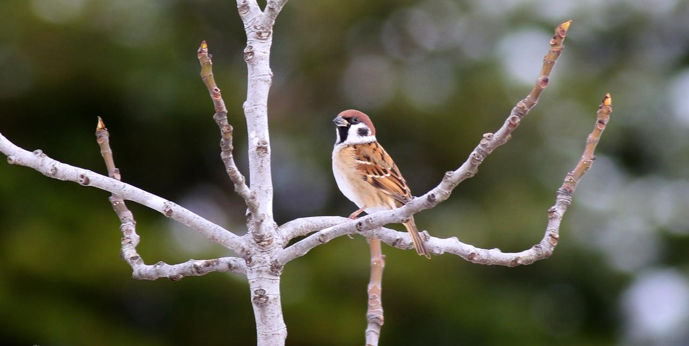
城市三劍客～麻雀
組員: 關雋威 錢歆甯
圖片來源http://bit.ly/2pKCicE

Slide 2
長安出現地點

Slide 3
特徵

Slide 4
群居特性

Slide 7
htp://www.xteno-canto.org/59760

Slide 8
洗澡方式
沙浴

Slide 9
日光浴
https://is.gd/nhHJ3R

Slide 10
水浴
圖片來源http://bit.ly/2pJkQp7

Slide 11
育雛

Slide 13
12天孵化
圖片來源http://bit.ly/2pKwlN5

Slide 14
食物
來源http://bit.ly/2r5D87P

Slide 15
小蟲

Slide 16
圖片來源https://is.gd/JT8xX5

Slide 17
毛毛蟲
圖片來源https://is.gd/JT8xX5

Slide 18
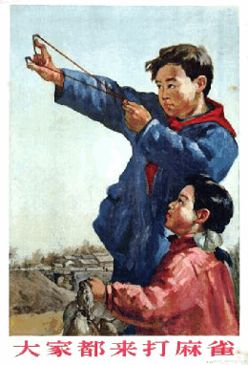
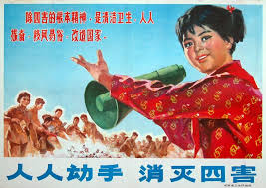
毛澤東打麻雀
http://bit.ly/2r5GE24
http://bit.ly/2pJ59ya
圖片來源http://bit.ly/2pIWtI3

Slide 19
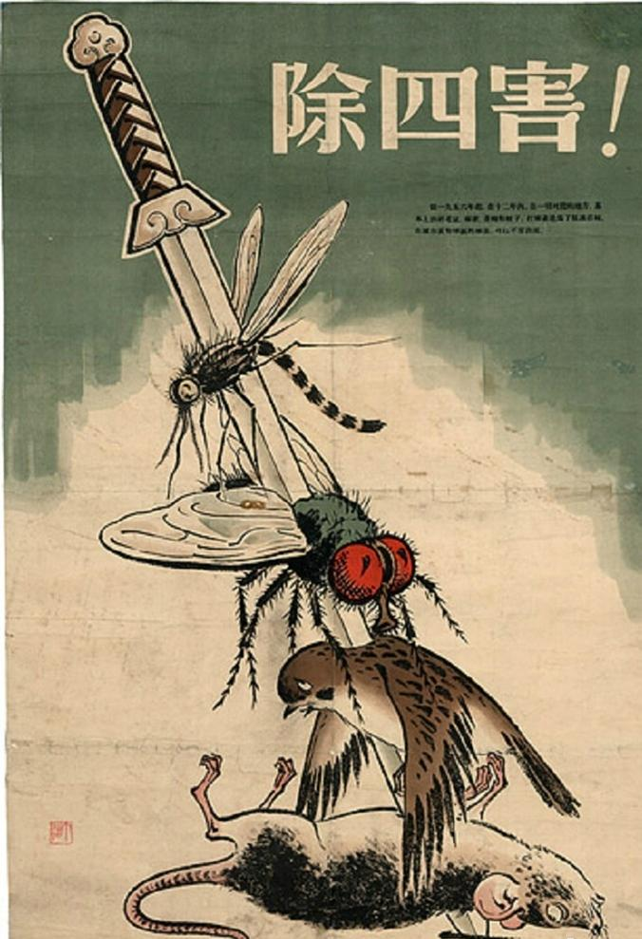
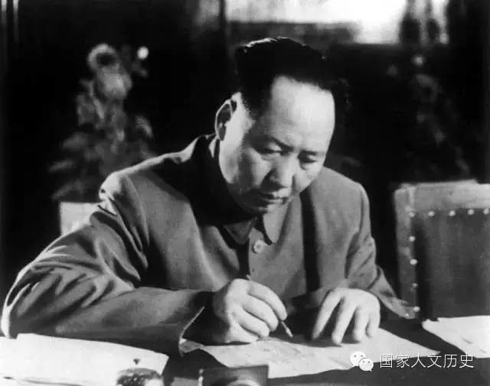
http://bit.ly/2pKky11
http://bit.ly/2pKybxp

Slide 20
全中國有19.6億隻

Slide 21
Q&A
請問這是哪隻鳥呢?
1麻雀
2 山麻雀
3綠繡眼

Slide 22
YES!
過關

Slide 23
NO!
再試一次

Slide 24
謝謝聆聽

